Slide 1
Clothes Detection 모델 선정 과정

Slide 2
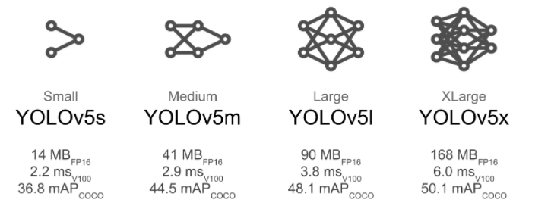
Modeling
모델 선정 배경 : object detection 모델들 중 속도와 성능이 모두 우수한 yolo를 선택, 그 중 실행시간의 이점과 학습의 용이성을 위해 가장 가벼운 yolov5s 모델을 학습하기로 결정

Slide 3
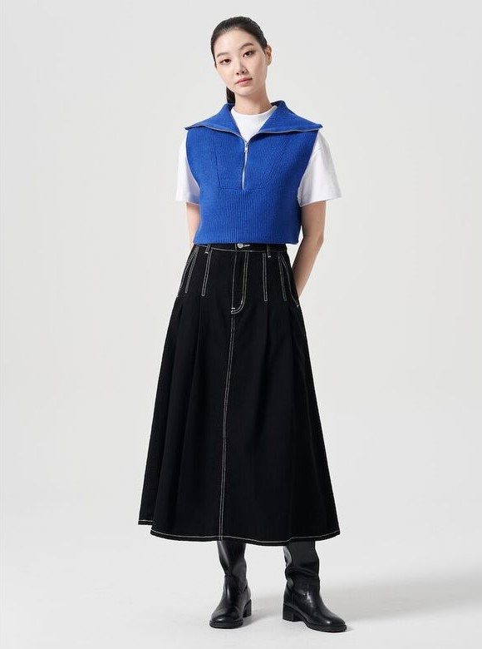
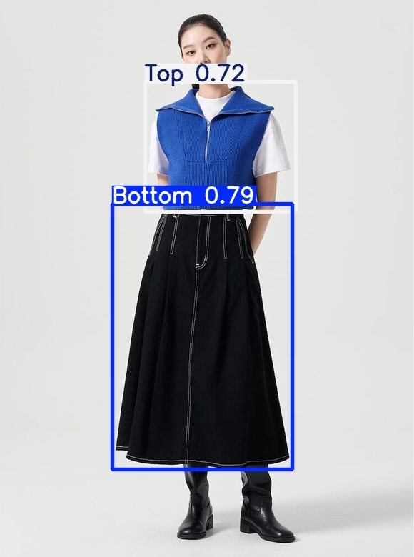
Modeling
모델 목표 기능 : 사용자가 사진을 입력했을 때, 옷에 해당하는 영역을 검출하고 (상의, 하의, 원피스) 중에서 어떤 항목에 속하는지를 판별
Model
Input
Output

Slide 4
사용 Dataset
K-Fashion 이미지 Dataset : 4만장 사용
무신사 크롤링 이미지 Dataset : 5천장 사용

Slide 5
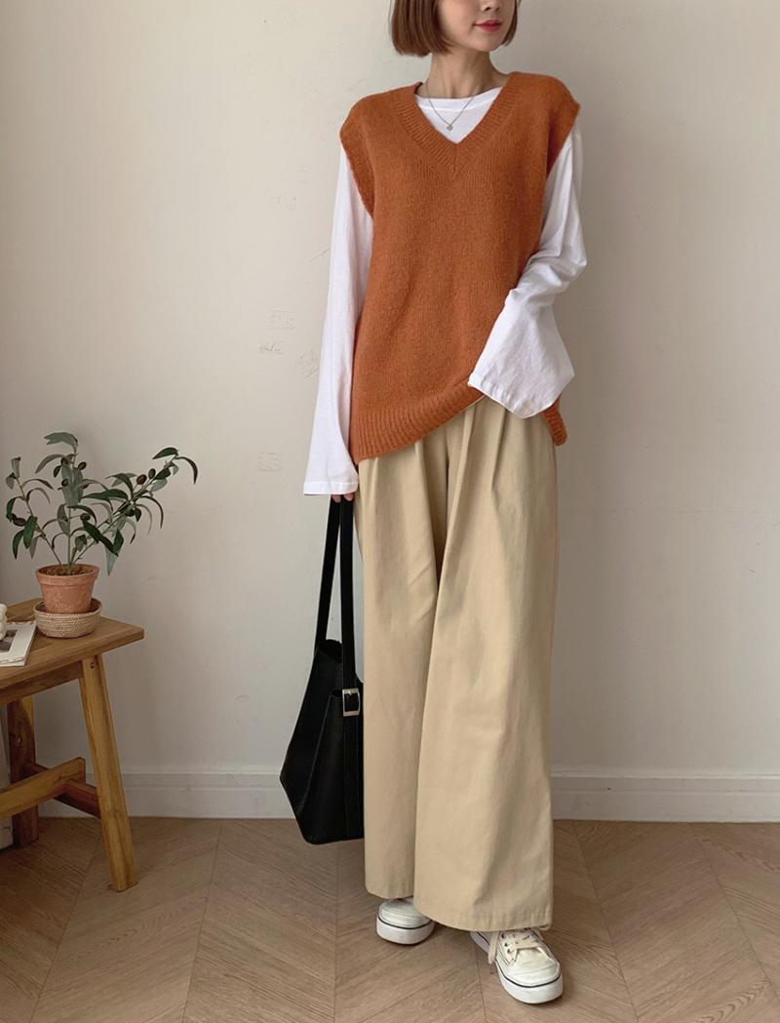
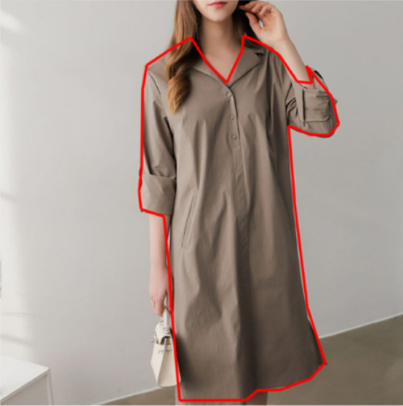
AI-hub K-Fashion 이미지 Dataset
데이터셋 구성 : 총 120만장의 이미지로 구성
포함 정보 : 의류 영역 직사각형 좌표, 폴리곤 좌표, 대분류 10가지, 세부속성 186가지, 스타일 23가지
대분류 | 카테고리, 컬러, 프린트, 소재, 기장, …
세부속성 | 각 대분류에 대한 세부 속성들 ex) 컬러 -> 블랙, 레드, …
스타일 | 모던, 컨트리, 히피, 레트로, …
[예시 이미지]
[의류 영역 좌표 이미지]
출처 : https://aihub.or.kr/aihubdata/data/view.do?currMenu=115&topMenu=100&aihubDataSe=realm&dataSetSn=51

Slide 6
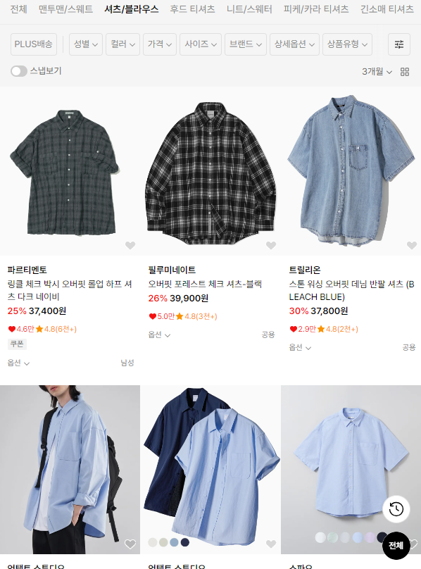
무신사 크롤링 이미지 Dataset
수집 방법 : 카테고리별 상품을 판매순으로 정렬후 크롤링
데이터셋 구성
상의 : 총 25000장
긴소매(맨투맨, 후드, 긴소매) : 9000장
셔츠&블라우스 : 4000장
반소매 : 4000장
민소매 : 4000장
니트&스웨터 : 4000장
하의 : 총 20000장
긴바지(데님, 코튼, 슬랙스) : 9000장
반바지 : 5000장
스커트(미니, 미디, 롱) : 6000장
원피스 : 총 7000장
원피스(미니, 미디, 맥시) : 6000장
점프슈트 : 1000장

Slide 7
무신사 크롤링 Dataset
수집 방법 : 카테고리별 상품을 판매순으로 정렬후 크롤링
데이터셋 구성
[상의]
[하의]
[원피스]
품목 | 데이터 개수
긴소매 | 9000
셔츠&블라우스 | 4000
반소매 | 4000
민소매 | 4000
니트&스웨터 | 4000
품목 | 데이터 개수
긴바지 | 9000
반바지 | 4000
스커트 | 4000
품목 | 데이터 개수
원피스 | 9000
점프슈트 | 4000

Slide 8
Test set
무신사 크롤링 Dataset중 1000장을 테스트셋으로 구성
상의 : 420장, 하의 : 420장, 원피스 : 160장
[상의]
[하의]
[원피스]
품목 | 착용 사진 | 제품 사진
긴소매 | 90 | 90
셔츠&블라우스 | 30 | 30
반소매 | 30 | 30
민소매 | 30 | 30
니트&스웨터 | 30 | 30
품목 | 착용 사진 | 제품 사진
긴바지 | 90 | 90
반바지 | 30 | 30
스커트 | 90 | 90
품목 | 착용 사진 | 제품 사진
원피스 | 60 | 60
점프슈트 | 20 | 20

Slide 9
학습 방법
Pretrained된 모델에 fine-tuning
Model1 : 데이터 2만장 사용
Model2 : 데이터 4만장 사용
Model3 : 데이터 5만장 사용

Slide 10
Model1 학습 결과

Slide 11
Confidence Threshold

Slide 12
성능 비교
Confidence threshhold | 전체 검출율 | 착용 사진 검출율 | 제품 사진 검출율
0.1 | 91.3 | 99 | 83.6
0.2 | 87.8 | 95.9 | 79.8
0.3 | 83.7 | 92.8 | 74.6
0.4 | 80.7 | 90.2 | 71.2
0.5 | 76 | 87.0 | 65.0
0.6 | 69.9 | 82.0 | 57.8
0.7 | 63.8 | 77.6 | 49.9
Confidence threshhold | 전체 검출율 | 착용 사진 검출율 | 제품 사진 검출율
0.1 | 92.7 | 99.2 | 86.2
0.2 | 89.1 | 96.8 | 81.4
0.3 | 85.5 | 94.8 | 76.2
0.4 | 82.3 | 92.8 | 71.8
0.5 | 78.2 | 89.4 | 67.0
0.6 | 72.9 | 85.8 | 60.0
0.7 | 65.6 | 80.6 | 50.6
Confidence threshhold | 전체 검출율 | 착용 사진 검출율 | 제품 사진 검출율
0.1 | 93.5 | 100.0 | 86.8
0.2 | 89.3 | 95.8 | 82.8
0.3 | 86.1 | 94.0 | 78.2
0.4 | 82.6 | 92.8 | 72.4
0.5 | 78.6 | 90.6 | 66.6
0.6 | 73.1 | 86.4 | 59.8
0.7 | 64.4 | 78.8 | 50.0
[Model1]
[Model2]
[Model3]

Slide 13
문제점 및 개선 방법
기존에 사용한 데이터셋에 착용 사진만 있으며, 제품 사진 이미지에서 검출율이 낮아지는 문제가 발생
제품 사진 데이터셋을 추가한 후에 모델을 다시 학습
Model4 : 기존의 착용 사진 4만장 + 제품 사진 5천장

Slide 14
성능 확인
Confidence threshhold | 전체 검출율 | 착용 사진 검출율 | 제품 사진 검출율
0.1 | 93.5 | 100.0 | 86.8
0.2 | 89.3 | 95.8 | 82.8
0.3 | 86.1 | 94.0 | 78.2
0.4 | 82.6 | 92.8 | 72.4
0.5 | 78.6 | 90.6 | 66.6
0.6 | 73.1 | 86.4 | 59.8
0.7 | 64.4 | 78.8 | 50
Confidence threshhold | 전체 검출율 | 착용 사진 검출율 | 제품 사진 검출율
0.1 | 100.0 | 100.0 | 99.2
0.2 | 98.7 | 98.2 | 99.2
0.3 | 97.2 | 95.4 | 99
0.4 | 95.9 | 93.2 | 98.6
0.5 | 94.2 | 90.0 | 98.4
0.6 | 91.6 | 85.6 | 97.6
0.7 | 88.3 | 80.4 | 96.2
제품 사진 검출율이 특히 상승
[Model3]
[Model4]

